Slide 1
Chào mừng quí thầy cô
về dự giờ môn KHTN- lớp 6

Slide 2
BÀI 5
ĐO ĐỘ DÀI

Slide 3
Quan sát hình vẽ và so sánh chiều dài 2 đoạn thẳng và 2 người trong từng hình sau?
A
B
A
B
C
D
C
D
TH1
TH2
TH3
Notes:
Để so sánh thuộc tính của vật thể này với vật thể khác người ta dùng đến các phép đo. Trong các phép đo người ta sẽ quan tâm đến: đơn vị đo, dụng cụ đo và cách sử dụng các dụng cụ đo đó.

Slide 4
I. Đơn vị đo độ dài:
Đơn vị đo độ dài trong hệ thống đơn vị đo lường hợp pháp của nước ta là mét ( kí hiệu là m)
Em hãy cho biết trong hệ thống đơn vị đo lường hợp pháp của nước ta, đơn vị nào được dùng để đo độ dài ?

Slide 5
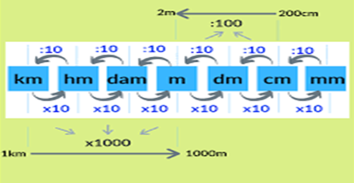
+ Đơn vị chuẩn là mét (m)
1,25m = ..........dm
b. 0,1dm = .......mm
c. ........mm = 0,1m
d. .......cm = 0,5dm
e. 3 km = ...........m
12,5
10
100
5
3000

Slide 6
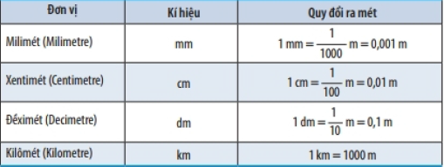
Cần nhớ

Slide 7
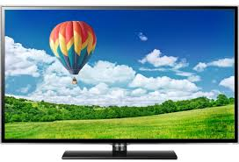
Trong thực tế còn có một số đơn vị đo độ dài khác như:
1 Hải lí ) khoảng 1850 m
1 Inch bằng 2,54 cm
1 dặm (mile) khoảng 1,6 km
1 Foot khoảng 0,3 m
1 yard khoảng 0,9 km
32 inch = 81,28 cm
Ti vi 32 inch

Slide 8
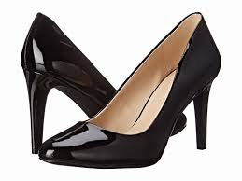
Trong thực tế còn có một số đơn vị đo độ dài khác như:
1 Thước bằng 1 m
1 Tấc bằng 1 dm
1 Phân bằng 1 cm
1 li bằng 1 mm
Giầy cao 7 phân
7 Phân = 7 cm

Slide 9
Em có biết:
Ngoài đơn vị đo độ dài là mét, một số quốc gia còn dùng các đơn vị đo độ dài khác:
+ 1 in (inch) = 2,54cm
+ 1 dặm (mile) = 1609m (≈ 1,6km)
Một số đơn vị đo chiều dài với khoảng cách lớn như đơn vị thiên văn (AU), đơn vị năm ánh sáng(ly) (1 n.a.s ≈ 9461 tỉ km ) và đơn vị đo dùng để đo kích thước các vật nhỏ micromet, nanomet, angstrom.
Tivi lớn nhất thế giới có màn hình 98 inch. Hãy tính chiều dài của tivi theo đơn vị cm?

Slide 10
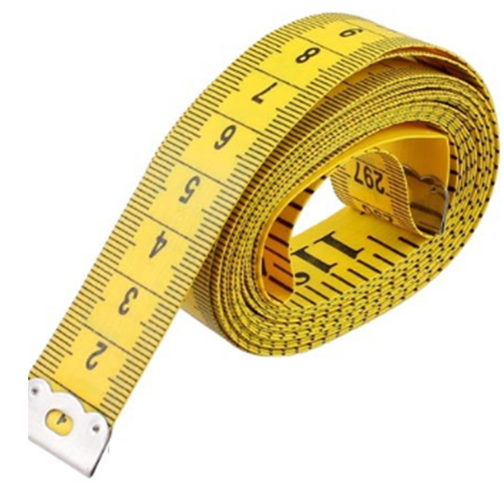
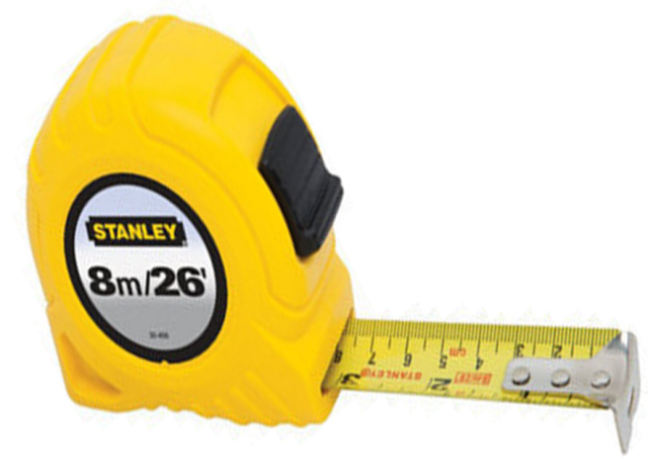
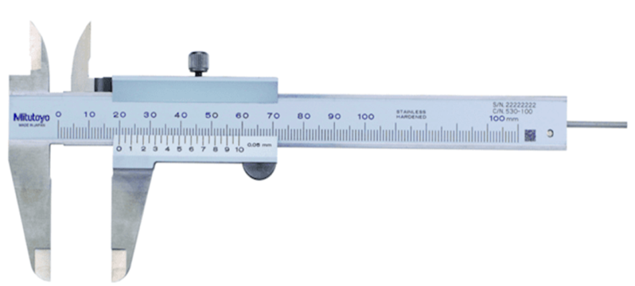
II. Dụng cụ đo chiều dài
Kể tên các loại thước ở hình 5.1 a, b, c, d
Hình a
Thước kẻ
Thước dây
Hình b
Thước cuộn
Thước kẹp
Hình c
Hình d
Hình 5.1

Slide 11
1. Tìm hiểu dụng cụ đo chiều dài
Dụng cụ đo độ dài là: Thước
Giới hạn đo (GHĐ) của thước là độ dài lớn nhất ghi trên thước.
Độ chia nhỏ nhất (ĐCNN) của thước là độ dài giữa hai vạch chia liên tiếp trên thước.

Slide 12
Tìm GHĐ và ĐCNN của thước sau:
10 cm
GHĐ là…………….
ĐCNN là………....
1 mm

Slide 13
2. Xác định GHĐ và ĐCNN của các thước sau:
Cần nhớ
→ GHĐ của thước là chiều dài lớn nhất ghi trên thước
→ ĐCNN của thước là chiều dài giữa hai vạch chia liên tiếp trên thước
GHĐ: giới hạn đo
ĐCNN: độ chia nhỏ nhất

Slide 14
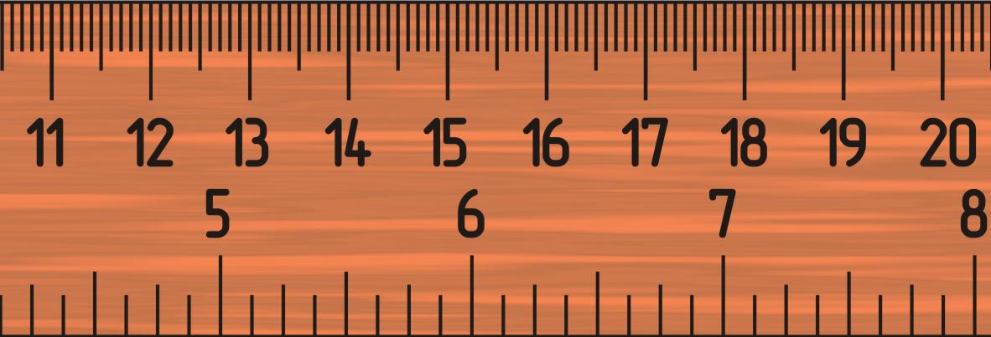
Tìm GHĐ và ĐCNN của thước sau:
20 cm
GHĐ là…………….
ĐCNN là………………..
1 mm

Slide 15
a) GHĐ :10cm
ĐCNN: 0,5cm
b) GHĐ:10cm
ĐCNN:0,1cm
c)
c) GHĐ :15cm
ĐCNN:1cm
Notes:
Bài trước hs đã học định nghĩa về GHD, DCNN. Yêu cầu nhắc lại.

Slide 16
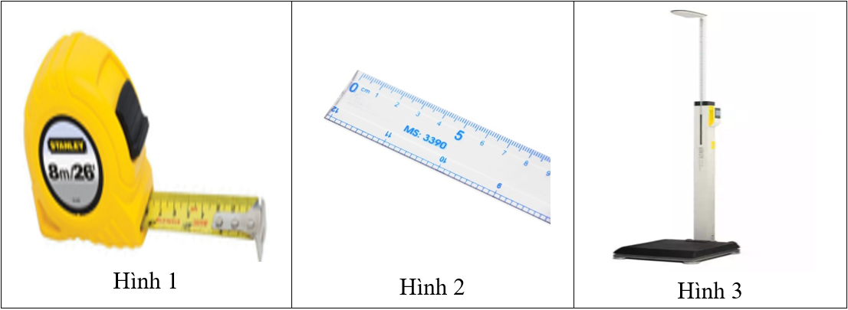
III. Thực hành đo chiều dài
Lựa chọn nhanh thước đo trong các trường hợp sau và giải thích?
TH1: Đo độ dày sách giáo khoa vật lí 6.
TH2: Đo chiều cao của các bạn trong lớp.
TH3: Đo chiều dài và chiều rộng của phòng học.
Các loại thước đo được chọn:
Notes:
Kết luận: Để đo được chiều dài cần chọn thước. Để chọn được thước thích hợp cần ước lượng chiều dài của vật cần đo trước

Slide 17
Quan sát hình 4.3 cho biết đo chiều dài trong trường hợp nào nhanh và cho kết quả chính xác hơn? Tại sao?

Slide 18
Trò chơi: Tinh thần đồng đội
Vật cần đo | Dụng cụ đo |  |  | Lần đo 1 | Lần đo 2 | Lần đo 3 | Giá trị trung bình
 | Tên dụng cụ | GHD | ĐCNN
Chiều dài đoạn thẳng AB, CD |  |  |  | l₁ = | l₂ = | l₃ = | l_{tb} =
Độ dày quyển sách KHTN 6 |  |  |  | d₁ = | d₂ = | d₃ = | d_{tb} =
Chiều cao của bạn A và B ở phần đặt vấn đề |  |  |  | h₁= | h₂= | h₃= | h_{tb}=
..........................
..........................
Notes:
Yêu cầu các nhóm đọc cách đo.

Slide 19
Cần nhớ
Các bước đo chiều dài: (SGK)
Bước 1: Ước lượng chiều dài của vật cần đo để chọn thước đo có GHD và ĐCNN phù hợp.
Bước 2: Đặt thước đo đúng cách. ( Đặt dọc theo chiều dài vật cần đo, một đầu của vật trùng với vạch số 0 của thước).
Bước 3: Đặt mắt vuông góc với thước, đọc giá trị chiều dài của vật cần đo theo giá trị của vạch chia gần nhất với đầu kia của vật.
Bước 4: Ghi kết quả theo đơn vị ĐCNN cho mỗi lần đo. (Nếu đo nhiều lần thì kết quả đo chiều dài lấy là trung bình cộng của tất cả các lần đo).

Slide 20
III. Phương pháp giải
1. Cách xác định giới hạn đo và độ chia nhỏ nhất của thước đo
- Xác định GHĐ: là giá trị lớn nhất ghi trên thước
Xác định ĐCNN theo các bước:
+ Xác định đơn vị đo của thước
+ Xác định « n » là số khoảng cách chia giữa 2 số ghi liên tiếp ( số bé và số lớn)
+ ĐCNN = (số lớn – số bé ) / n (đơn vị như đơn vị ghi trên thước)
Ví dụ: Trên thước kẻ có ghi số lớn nhất là 30cm. Giữ số 1 và số 2 có 5 khoảng. Xác định GHĐ và ĐCNN
Hướng dẫn:
Tóm tắt: số lớn = 2; số bé = 1; n = 5
GHĐ = 30cm
ĐCNN = ( số lớn – số bé ) / n = (2 -1) / 5 = 0,2cm

Slide 21
2. Cách đặt thước và đọc kết quả
-Đặt thước và mắt đúng cách
Đọc và ghi kết quả đúng quy định. Tính chiều dài vật theo công
Thức l = N + (n’ . ĐCNN)
Với:+N:giá trị nhỏ ghi trên thước mà ở gần đầu kia của vật cần đo
+ n’: là số khoảng chia kể từ vạch có giá trị nhỏ (N) đến vạch chia gần nhất với đầu kia của vật.
Ví dụ: xác định chiều dài của bút chì:
Hướng dẫn:Tóm tắt: n = 5; số lớn = 8; số bé = 7
Bài làm: ĐCNN = ( số lớn – số bé ) / n = (8 – 7) / 5 = 0,2 cm
N = 7 và n’ = 3
Vậy chiều dài của bút chì là: l = N + (n’ .ĐCNN) = 7 + (3.0,2) = 7,6 (cm)

Slide 22
IV: Luyện tập
Câu 1. Để đo độ dài của một vật, ta nên dùng
A. thước đo. B. gang bàn tay.
C. sợi dây. D. bàn chân.
Câu 2. Giới hạn đo của thước là
A. độ dài giữa hai vạch chia liên tiếp trên thước.
B. độ dài nhỏ nhất ghi trên thước.
C. độ dài lớn nhất ghi trên thước.
D. độ dài giữa hai vạch chia bất kỳ ghi trên thước.

Slide 23
Câu 3. Đơn vị dùng để đo chiều dài của một vật là
A. m² B. m C. kg D. l.
Câu 4. Xác định giới hạn đo (GHĐ) và độ chia nhỏ nhất (ĐCNN) của thước trong hình
A. GHĐ 10cm ; ĐCNN 0 cm B. GHĐ 10cm ; ĐCNN 1cm.
C. GHĐ 10cm ; ĐCNN 0,5cm. D. GHĐ 10cm ; ĐCNN 1mm.

Slide 24
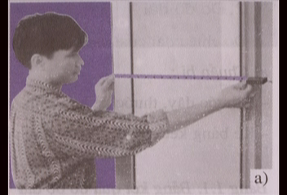
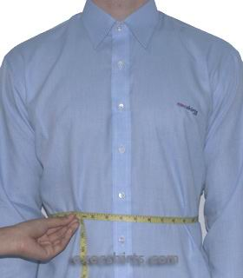
Hãy cho biết người trong ảnh sử dụng loại thước nào?
Thước dây

Slide 25
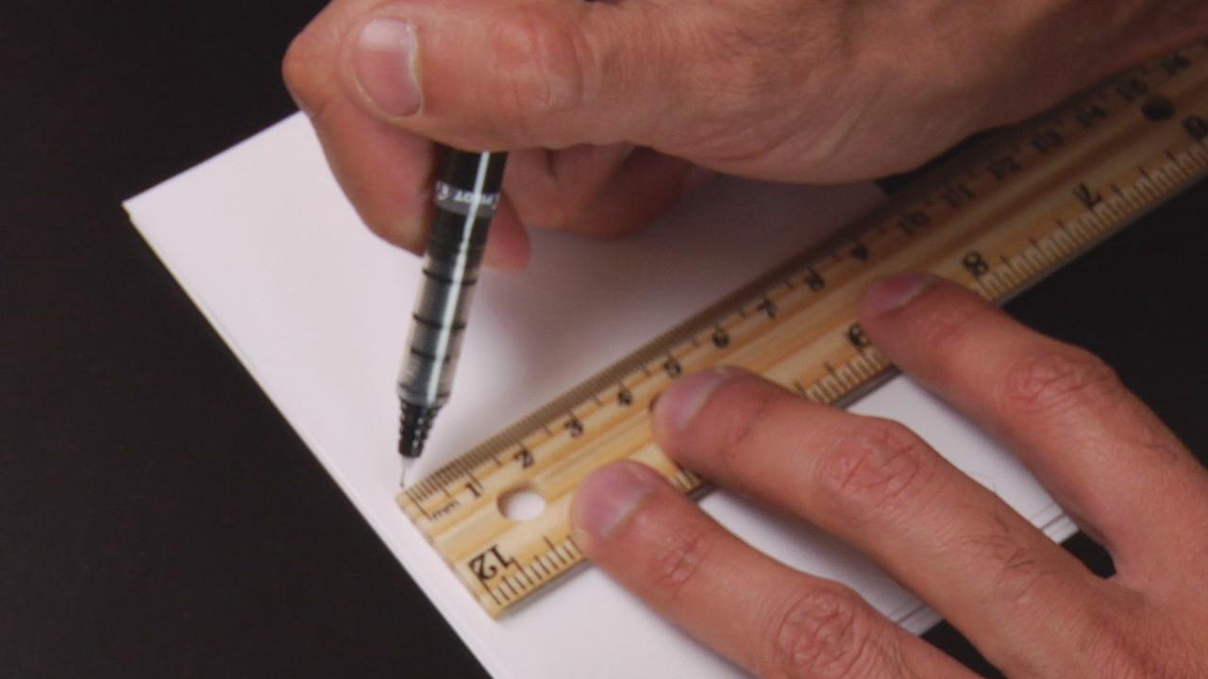
Hãy cho biết người trong ảnh sử dụng loại thước nào?
Thước kẻ

Slide 26
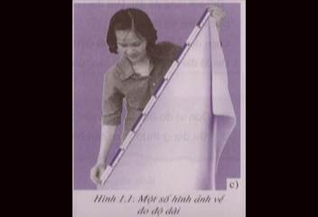
Hãy cho biết người trong ảnh sử dụng loại thước nào?
Thước mét

Slide 27
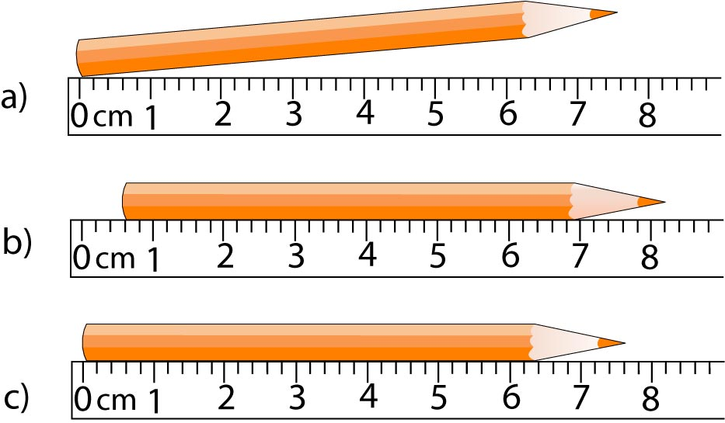
2. Cách đo độ dài

Slide 28
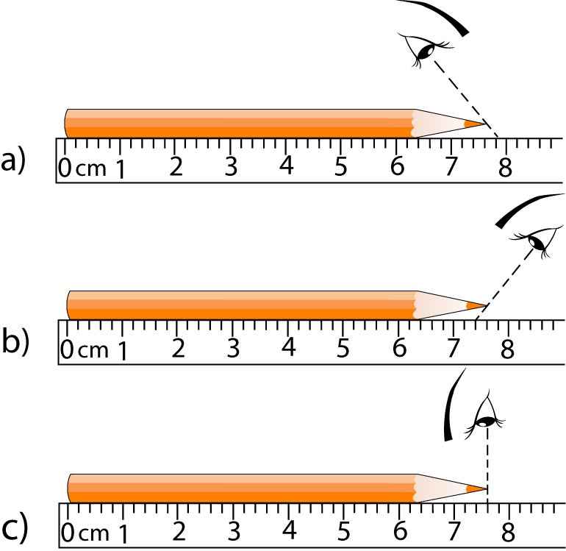
2. Cách đo độ dài

Slide 29
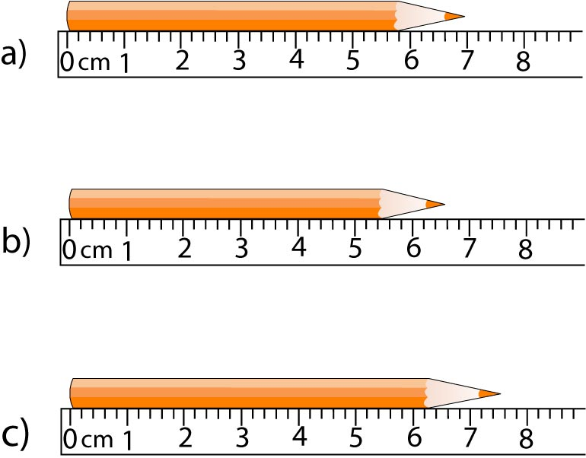
2. Cách đo độ dài

Slide 30
V: Hoạt động trải nghiệm
Chia lớp thành 4 góc
( học sinh được lựa chọn góc)
Chuyên gia toán học Đo đường kính nắp chai | Chuyên gia vật lí Đo thể tích của một khối lập phương và đá.
Chuyên gia chăm sóc sức khỏe Đo và đánh giá chiều cao của bạn trong nhóm và đề ra biện pháp tăng chiều cao. | Chuyên gia đo đạc Dùng điện thoại để đo đạc một số trường hợp

